Slide 1
«Осенние фантазии» праздник осени
Лазарева Елизавета Михайловна
учитель начальных классов
Муниципальное общеобразовательное учреждение
«Средняя общеобразовательная школа № 10»
г. Ухта
Республика Коми

Slide 2
Содержание:
Выставка, защита и представление творческих работ из осеннего природного материала и даров природы
Весёлые сценки «Спор овощей» и «Что важнее и полезнее?»
Песни и стихи про осень
«Ах, как вкусно!!!»

Slide 3
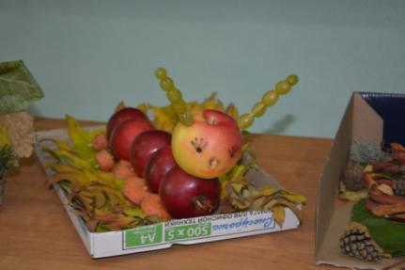
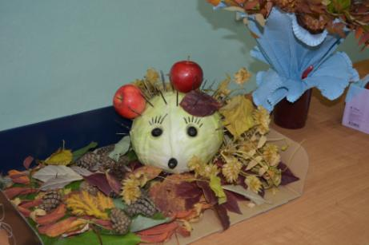
Дворников Владислав
«Гусеница яблочная»
Георгиев Максим
«Богатый ёжик»

Slide 4
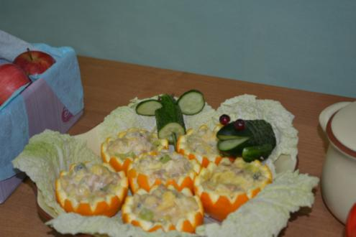
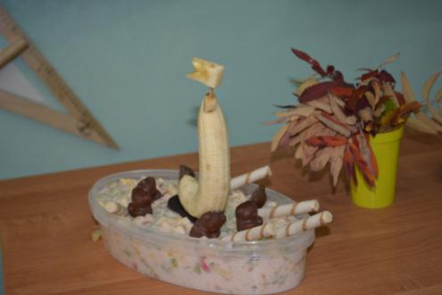
Кононова Виталия
«Вкусный завтрак»
Крылов Алексей
«Кораблик счастья»

Slide 5
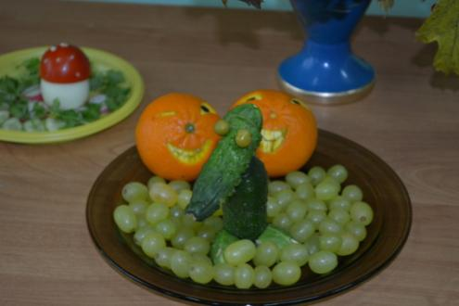
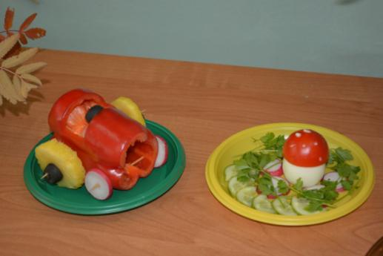
Воронина Алина
«Весёлая встреча»
Венедиктов Даниил
«Личный транспорт»

Slide 6
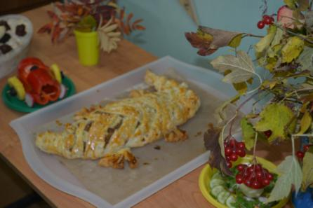
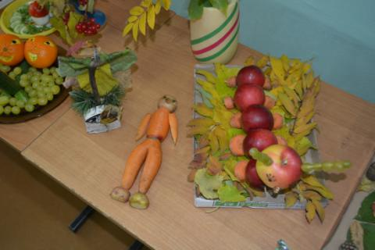
Стельмах Виолетта
«Крокодил Крокодилович»
Гитченко Алина
«Морковный человечек»

Slide 7
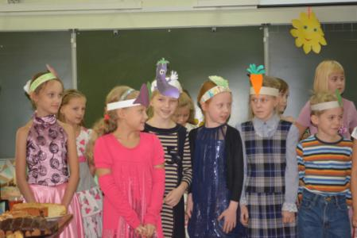
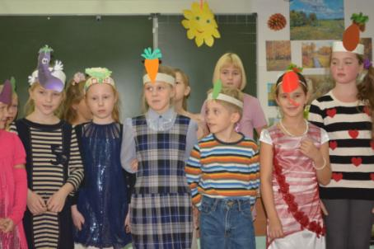
«Спор овощей»

Slide 8
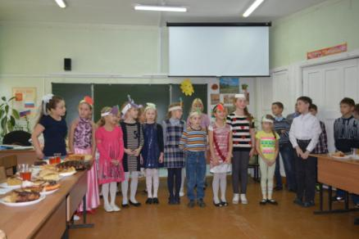
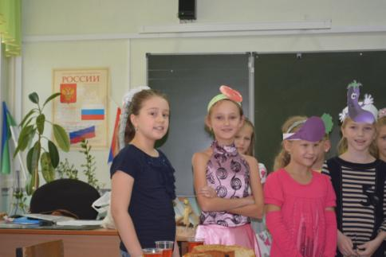
«Что важнее и полезнее?»

Slide 9
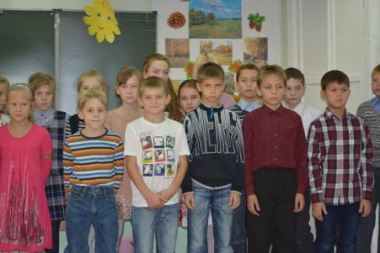
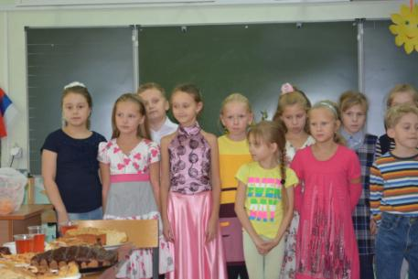
«Мы поём и читаем стихи про осень»

Slide 10
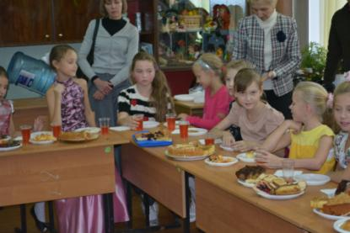
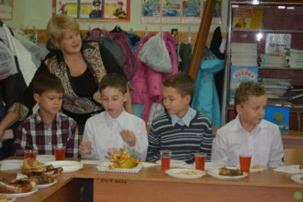
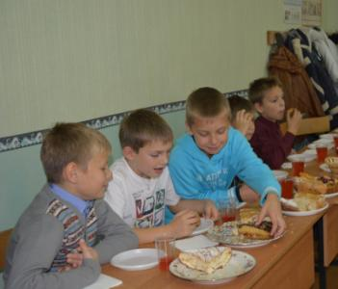
«Ах, как вкусно всё!!!!»

Slide 11
Спасибо за внимание!

